Slide 1



[ ]
통계학의 개념 및 제문제
구간추정
정보통계학과이긍희 교수

Slide 2
학습목표
1. 모수에 대한 구간추정의 기본 개념을 이해한다.
2. 모평균, 모분산에 대한 구간추정을 이해한다.
3. 두 모평균의 차, 모비율에 대한 구간추정을 이해한다.
4. 구간추정과 가설검정 사이의 관계를 이해한다.

Slide 3







[
]
구간추정

Slide 4




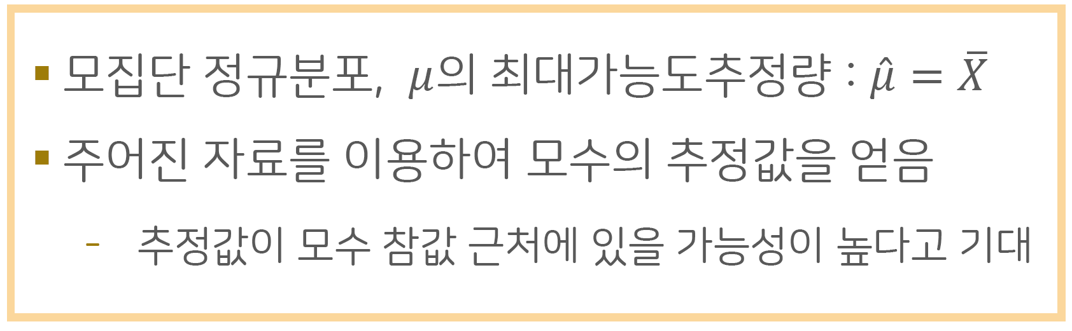
1
구간추정의개념

Slide 5

1
구간추정의개념
예 8.1
다음 자료 5개의 모평균의 추정량값을 구하라.
12, 15, 10, 14, 9

Slide 6


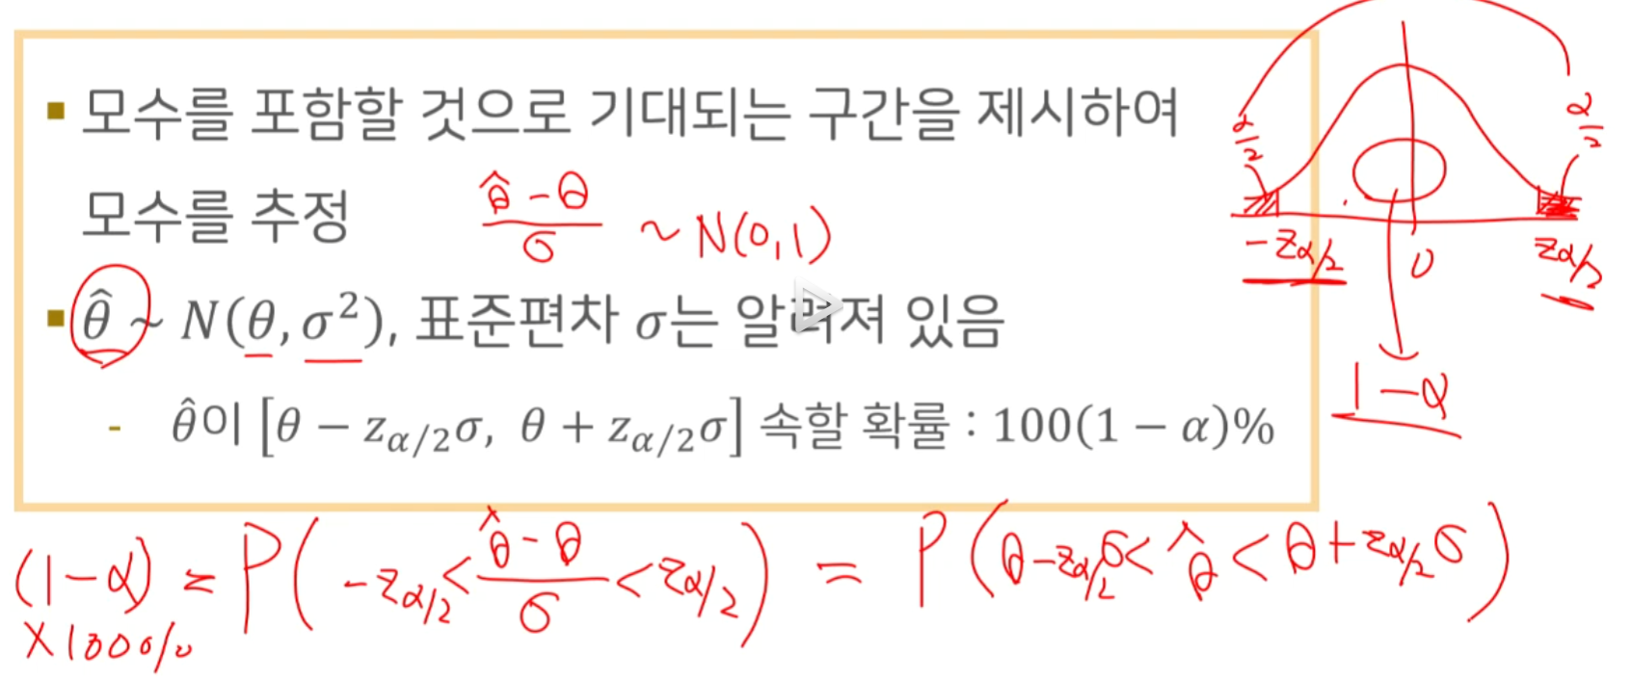
1
구간추정의개념

Slide 7


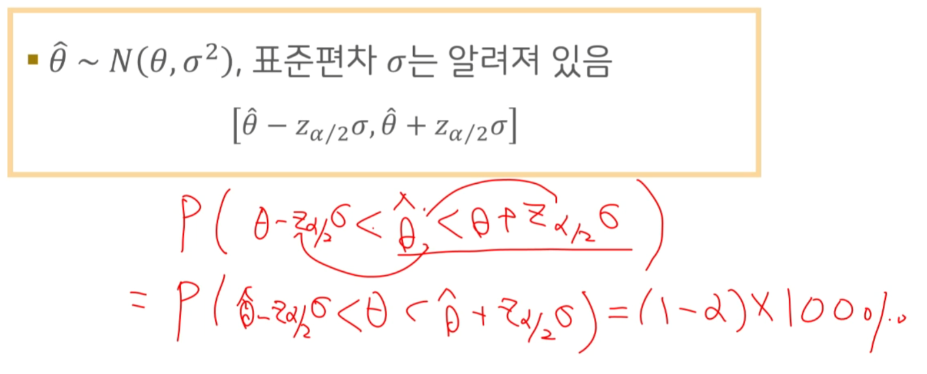
1
구간추정의개념

Slide 8
1
구간추정의개념
▪ 95% 신뢰구간 : 𝜃에 대한 95% 신뢰구간을 구하는
과정을 100번 반복하였을 때, 100개의 신뢰구간 중 95개가 모수를 포함

Slide 9

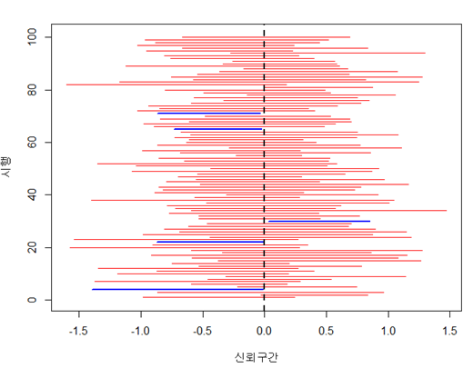
구간추정의개념
1
© 한국방송통신대학교

Slide 10
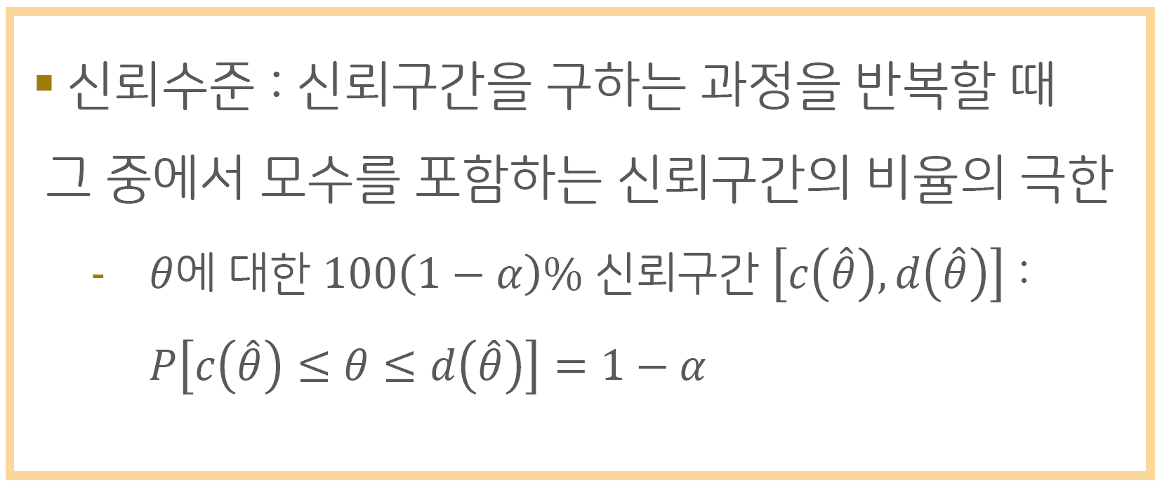
1
구간추정의개념

Slide 11





[
]
구간추정

Slide 12





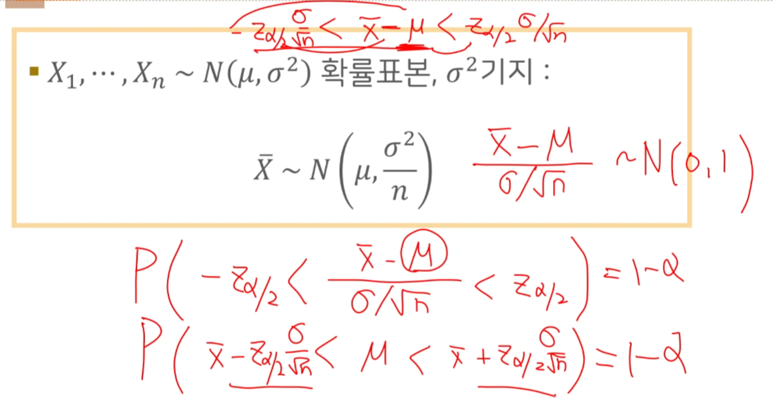
모평균에대한구간추정
2

Slide 13
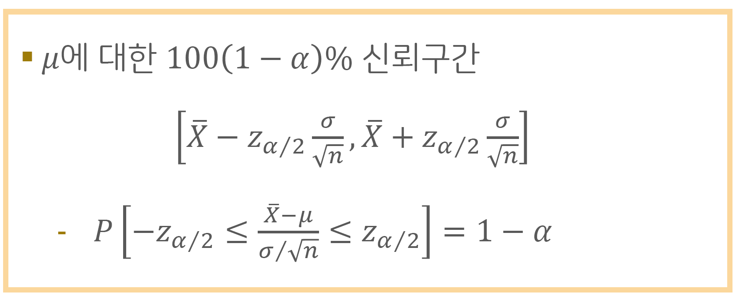
모평균에대한구간추정
2

Slide 14
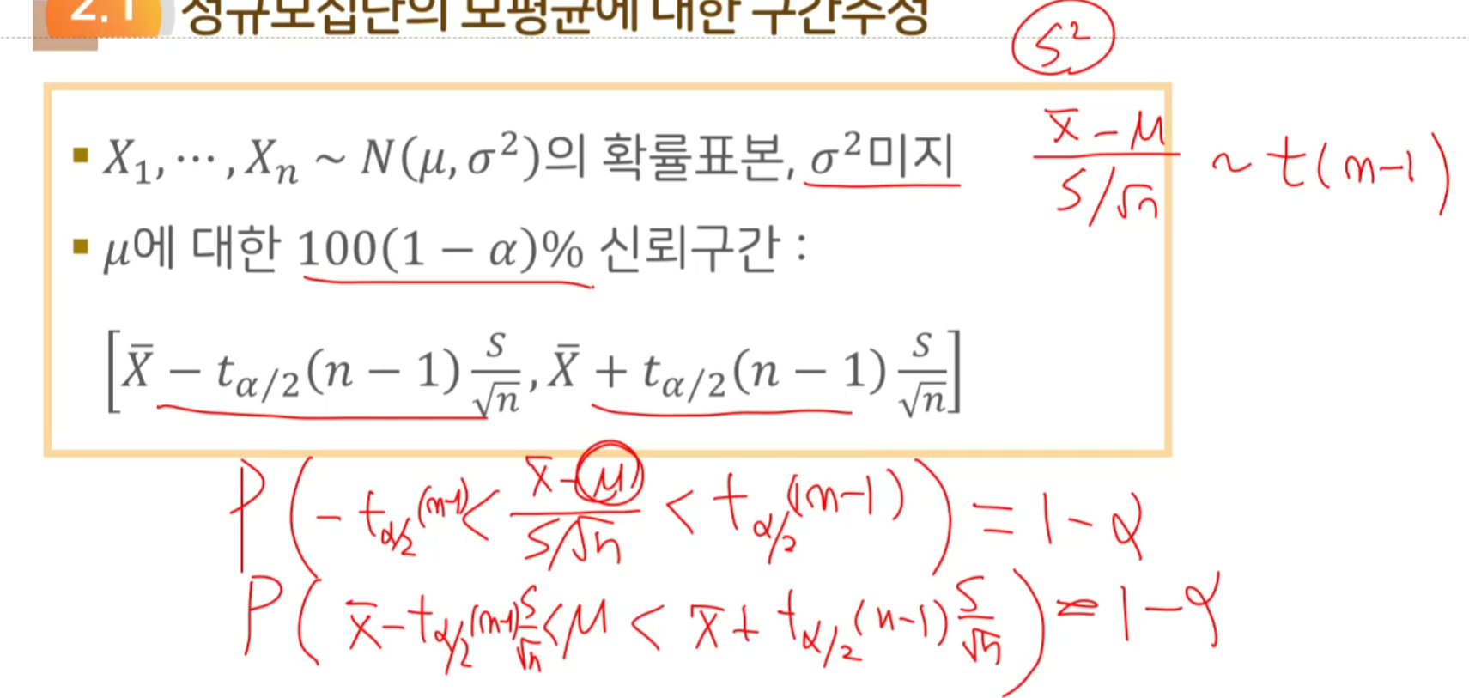
2
모평균에대한구간추정

Slide 15
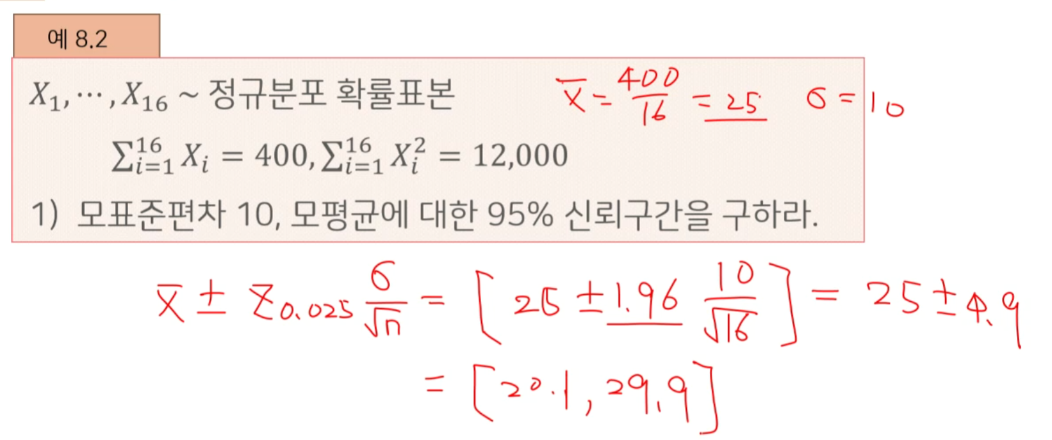
2
모평균에대한구간추정

Slide 16
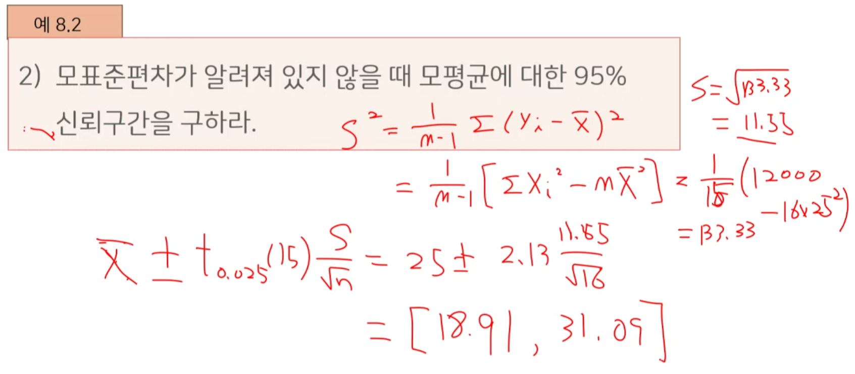
모평균에대한구간추정
2

Slide 17



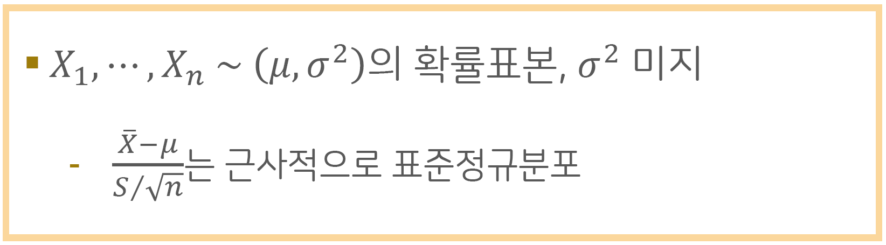
2
모평균에대한구간추정

Slide 18

2
모평균에대한구간추정

Slide 19
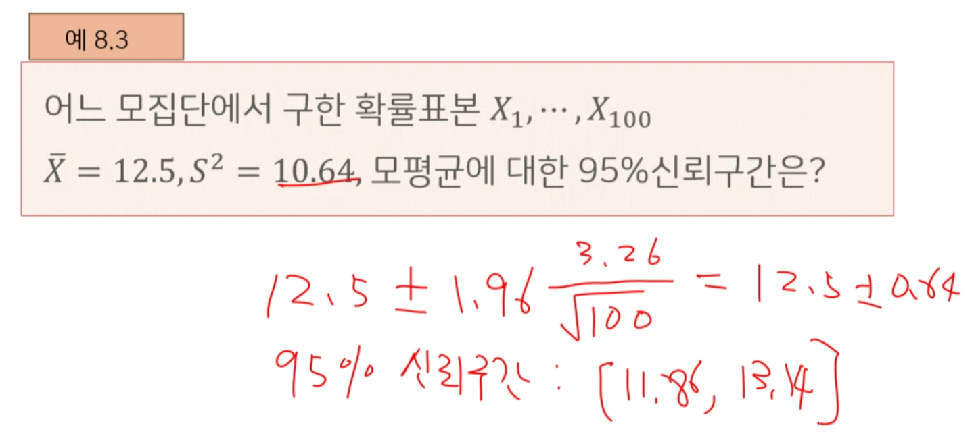
2
모평균에대한구간추정

Slide 20


[
]
구간추정

Slide 21


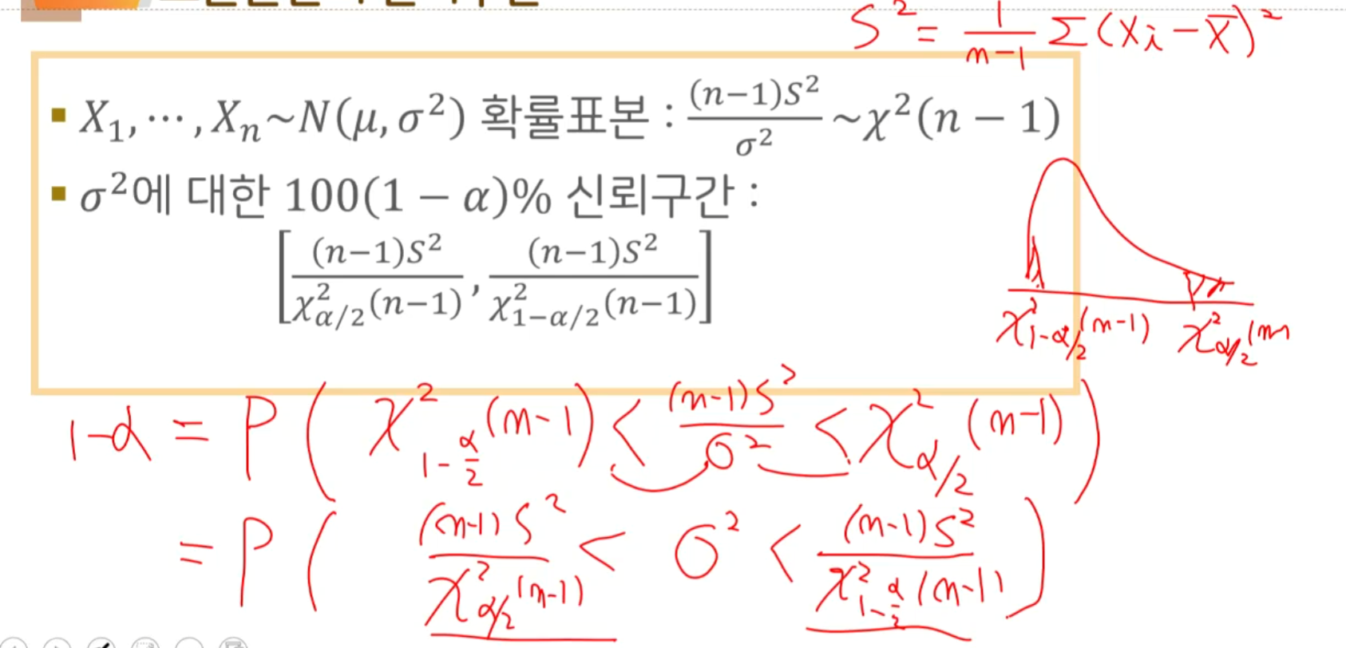
3
모분산에대한구간추정

Slide 22

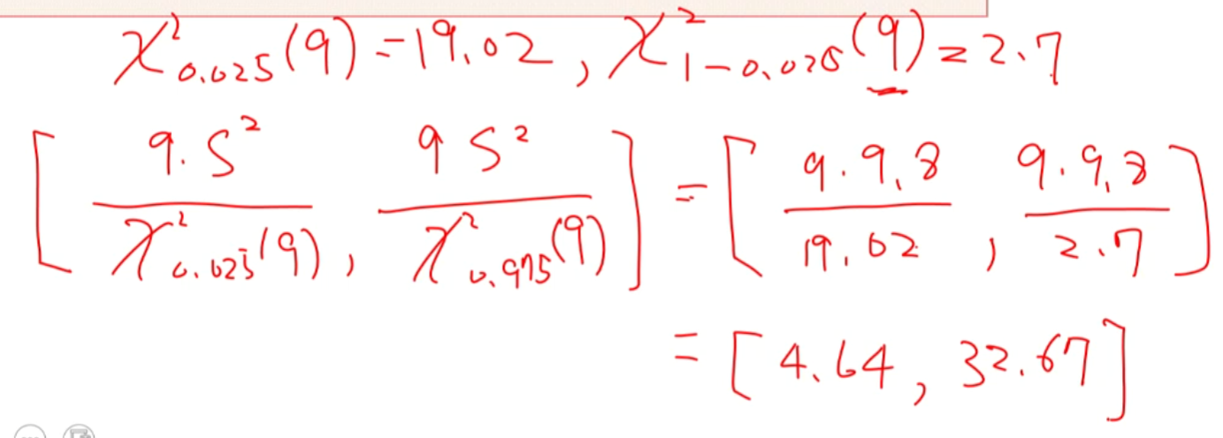
모분산에대한구간추정
3
예 8.4
정규분포 모집단, 표본크기 10인 확률표본의 𝑆² = 9.8일 때, 모분산 𝜎²에 대한 95% 신뢰구간을 구하라.

Slide 23








[
]
구간추정

Slide 24








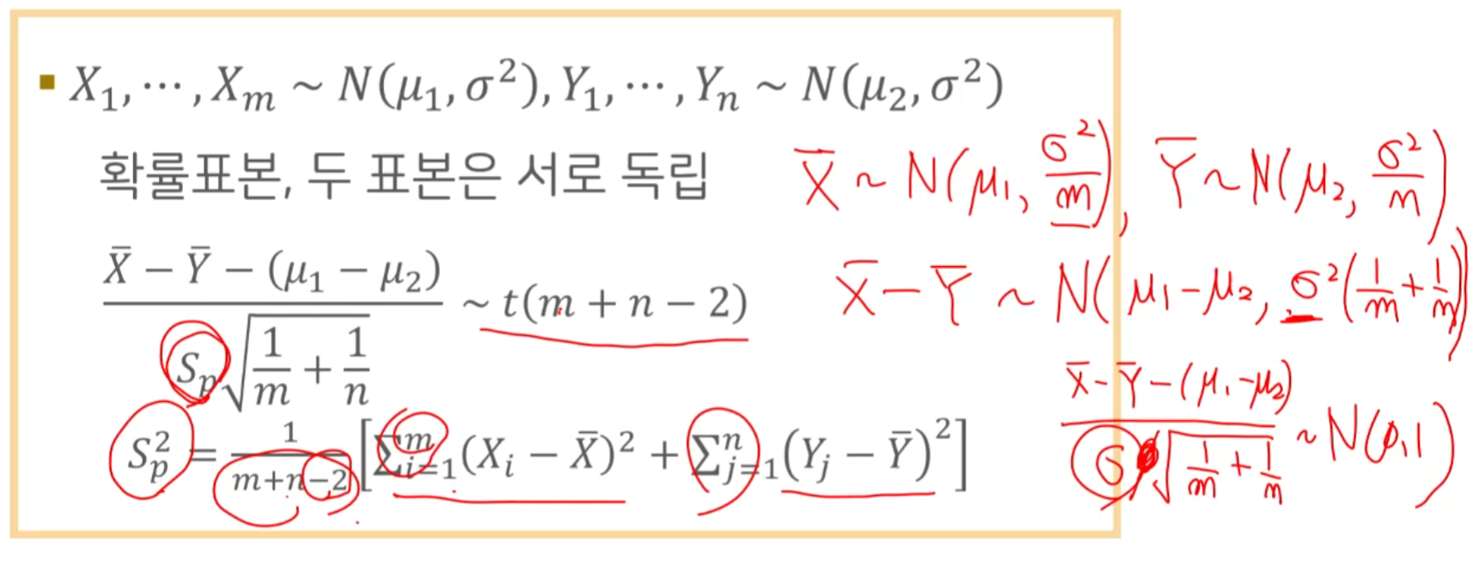
4
두모평균차에대한구간추정

Slide 25
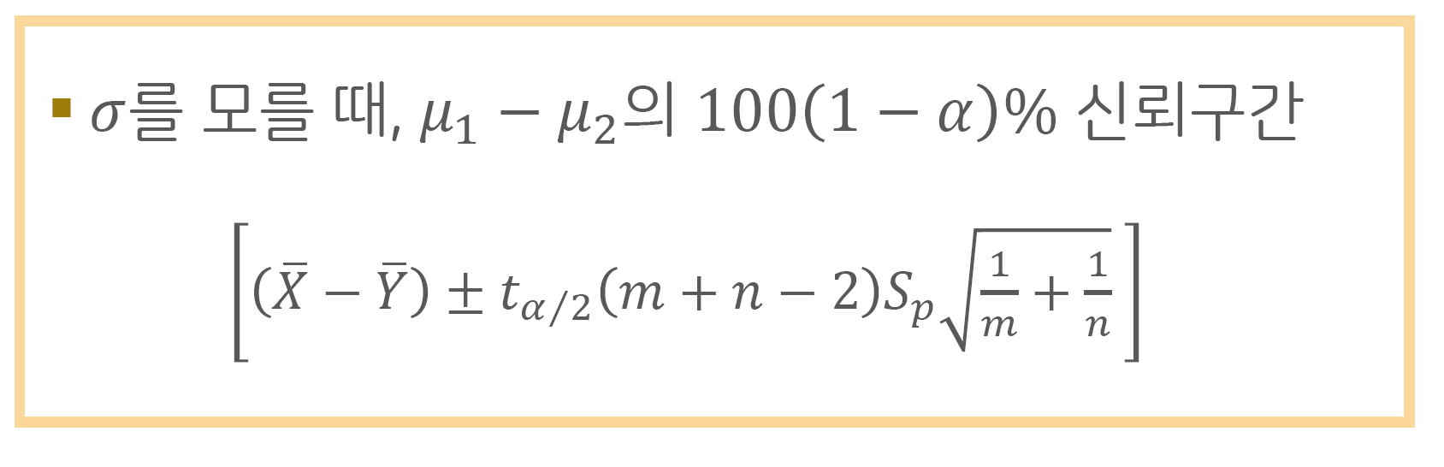
4
두모평균차에대한구간추정

Slide 26
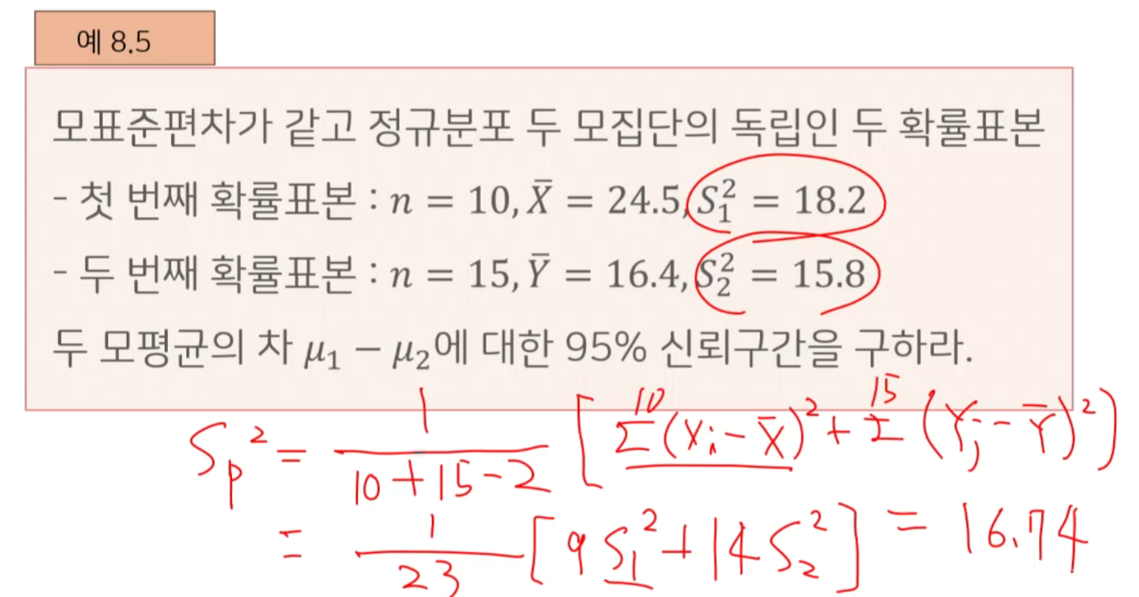
4
두모평균차에대한구간추정

Slide 27
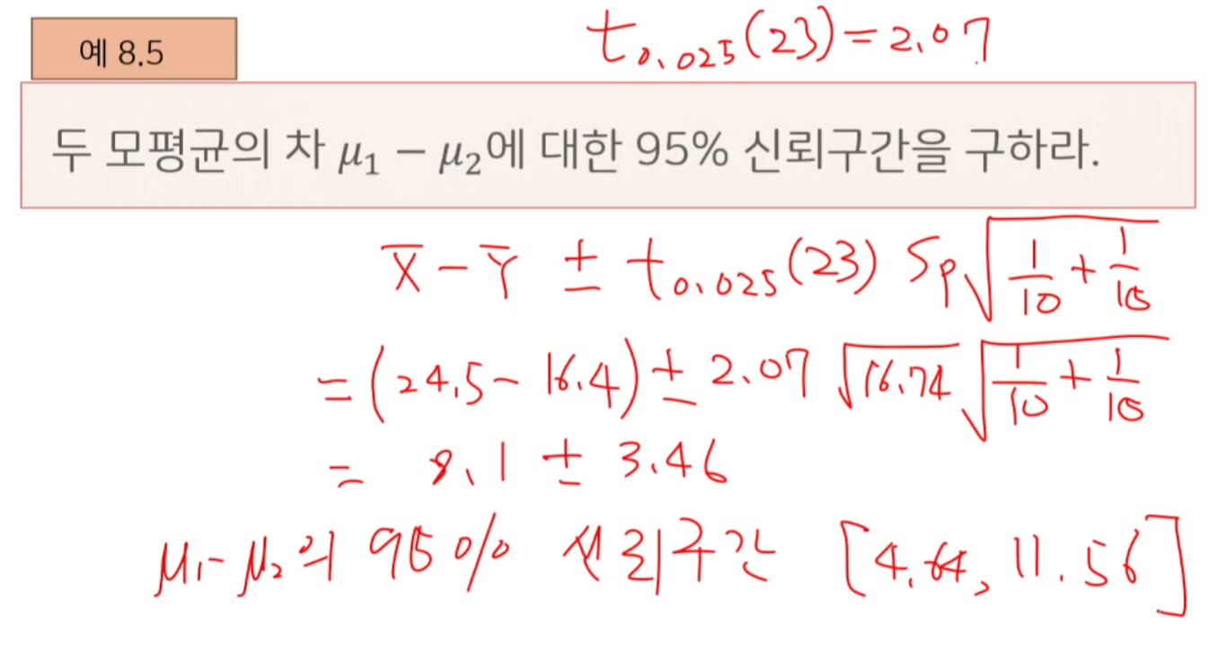
두모평균차에대한구간추정
4

Slide 28


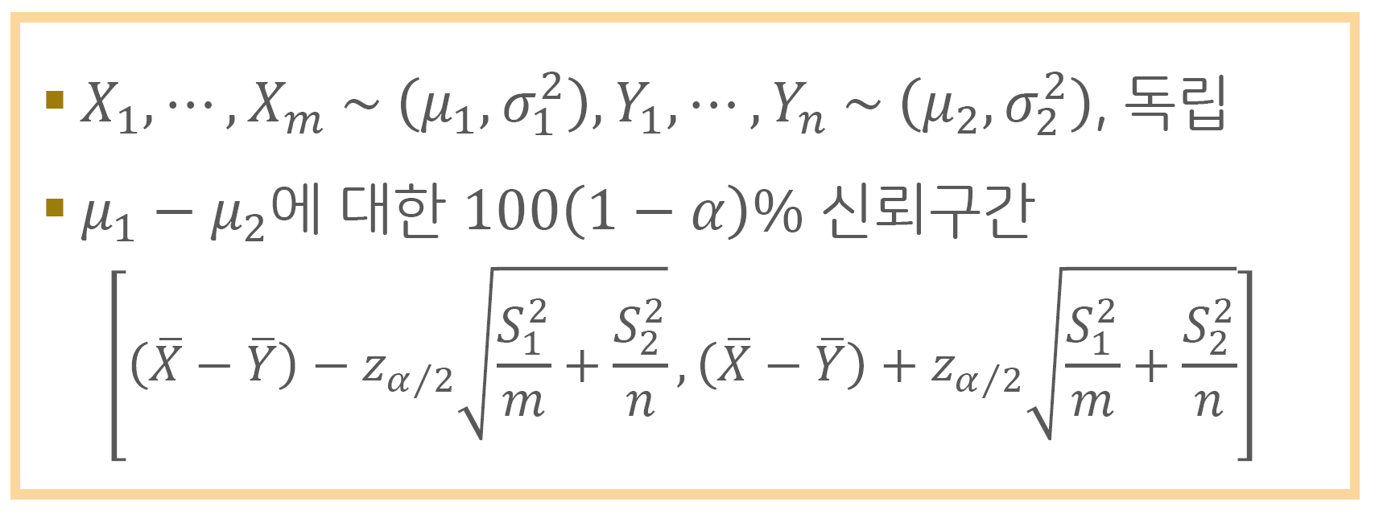
4
두모평균차에대한구간추정

Slide 29
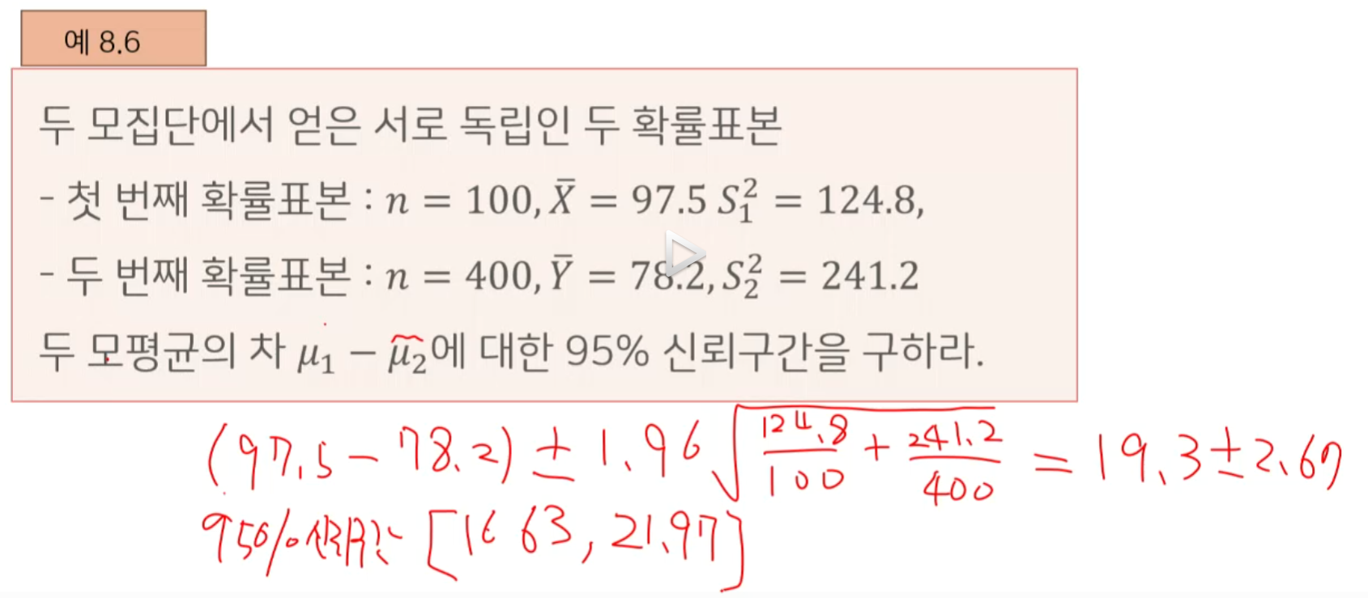
4
두모평균차에대한구간추정

Slide 30







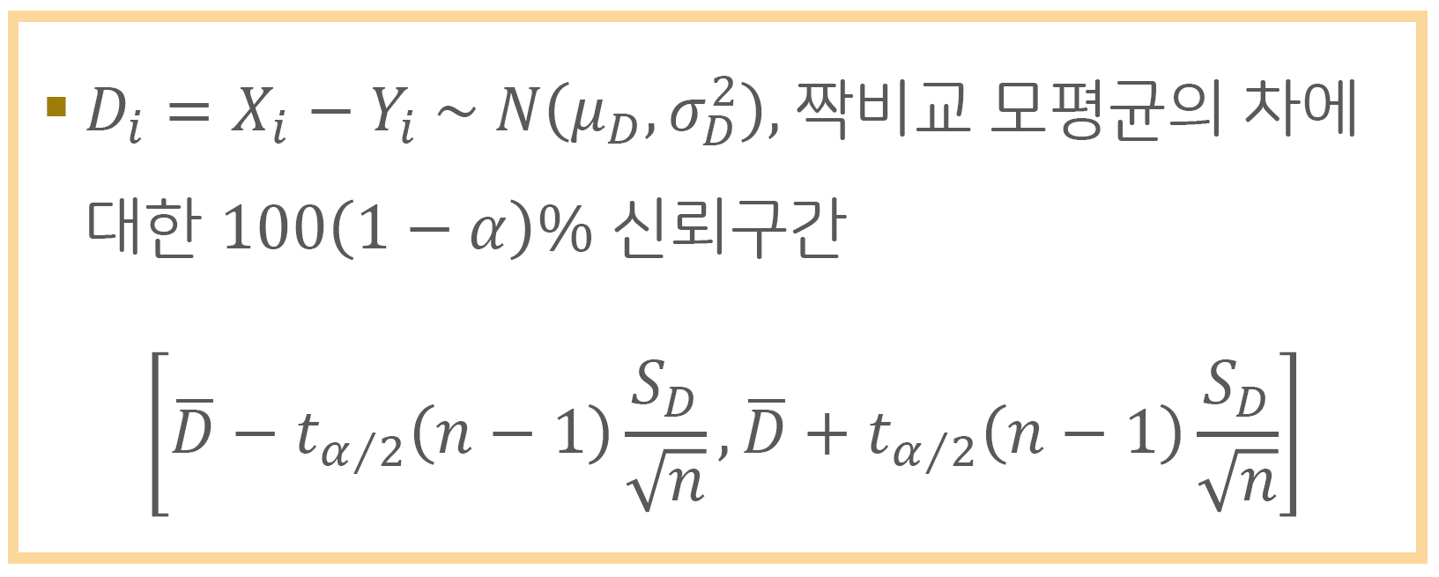
4
두모평균차에대한구간추정

Slide 31



[
]
구간추정

Slide 32




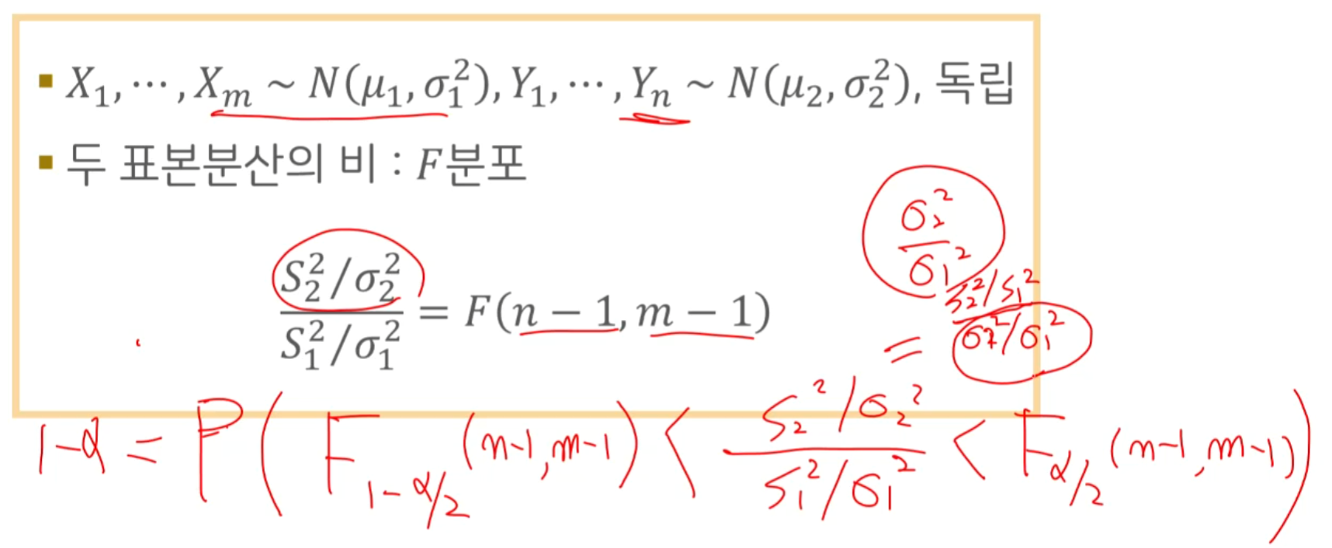
5
두모집단비에대한구간추정

Slide 33
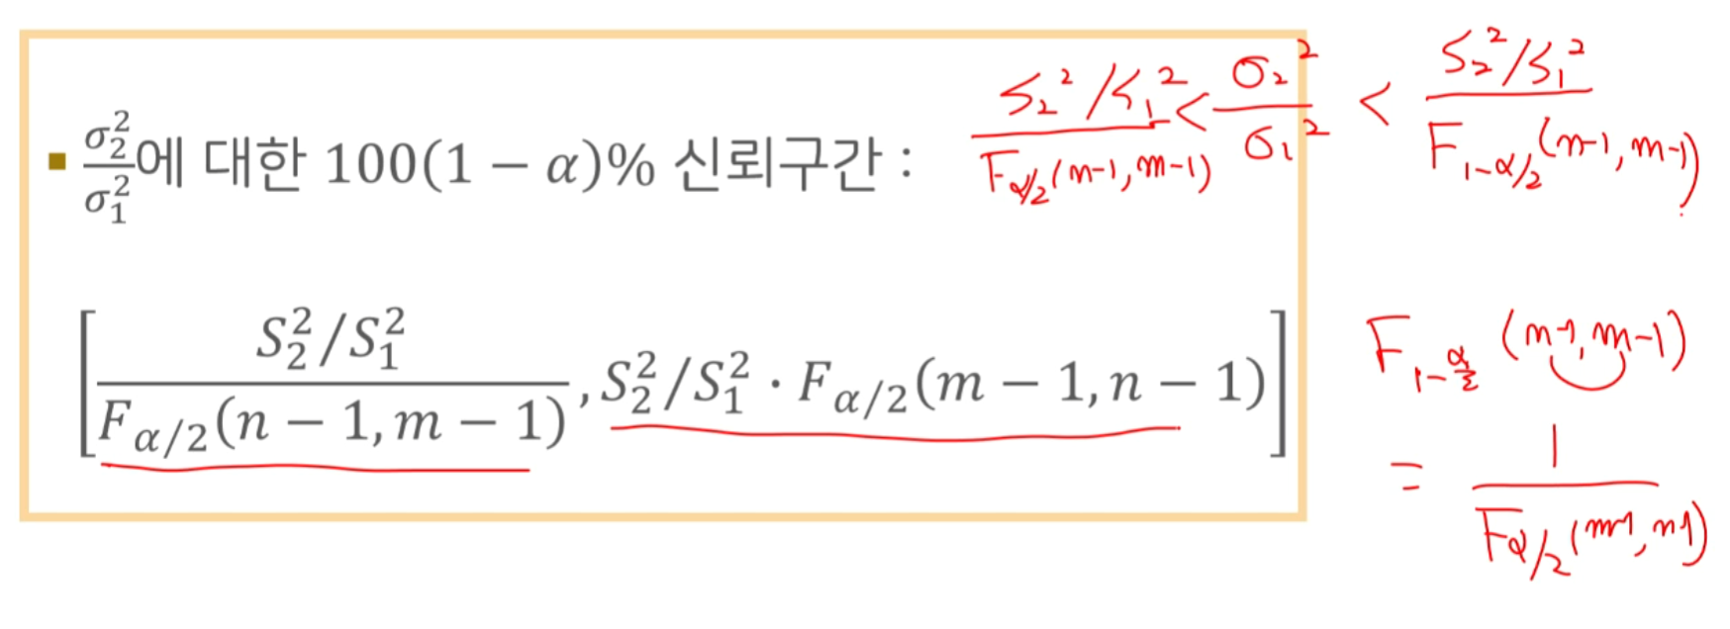
5
두모집단비에대한구간추정

Slide 34
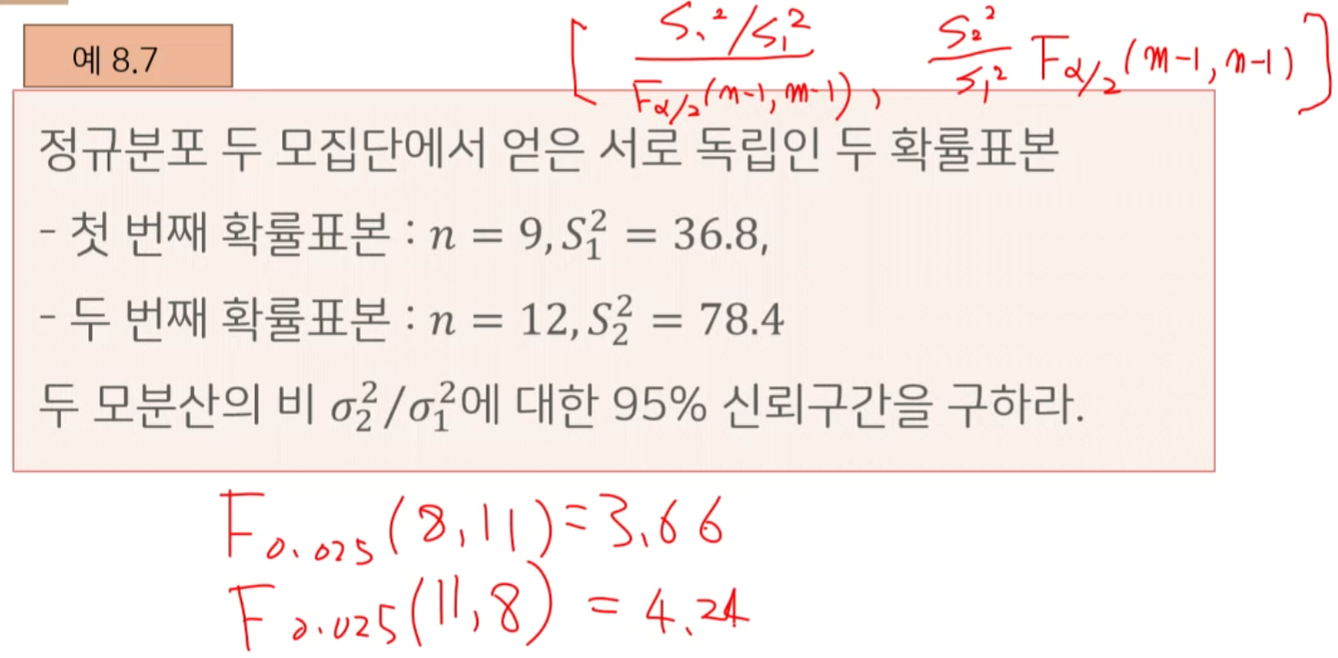
두모집단비에대한구간추정
5

Slide 35
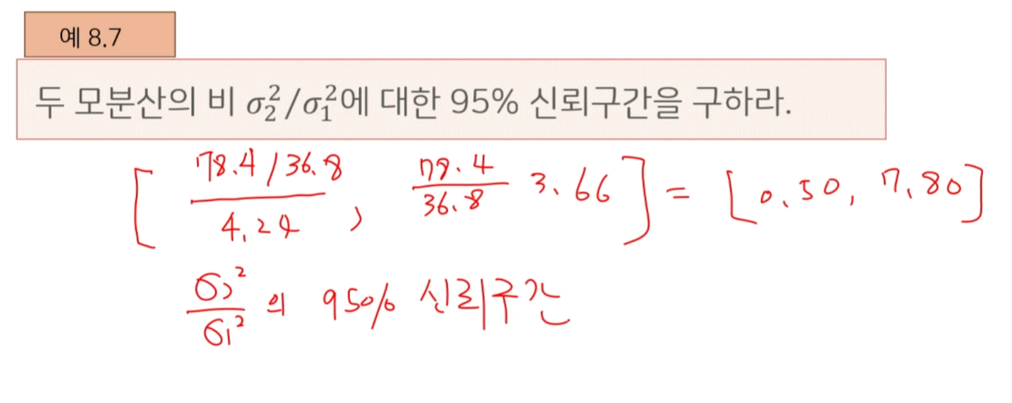
두모집단비에대한구간추정
5

Slide 36



[
]
구간추정

Slide 37




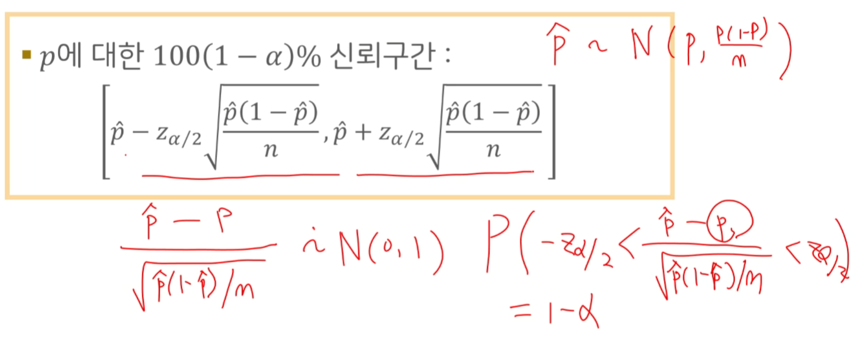
6
모비율의구간추정

Slide 38
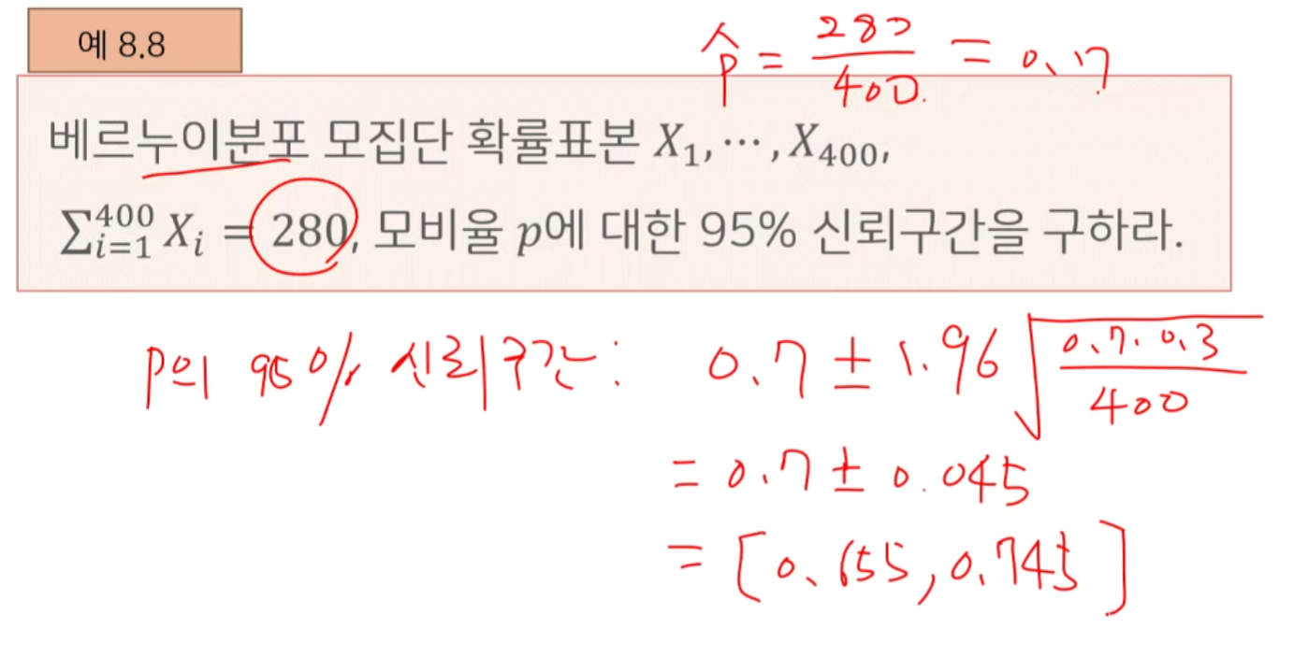
6
모비율의구간추정

Slide 39



6
모비율의구간추정
▪ 서로 독립인 두 표본크기가 충분히 클 때 두 모비율의 차 𝑝₁ − 𝑝₂에 대한 100 1 − 𝛼 % 신뢰구간 :
𝑝ො₁ 1−𝑝ො₁
𝑚
₊ 𝑝ො₂ 1−𝑝ො₂
𝑝Ƹ₁ − 𝑝Ƹ₂
^{±𝑧}𝛼Τ2
𝑛

Slide 40
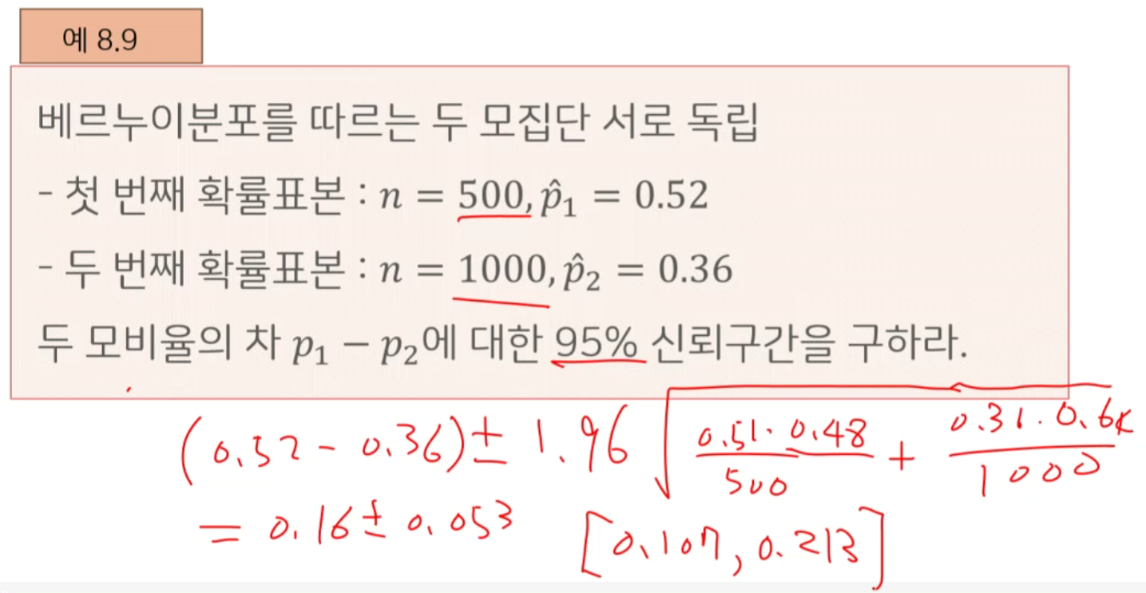
6
모비율의구간추정

Slide 41






[
]
구간추정

Slide 42




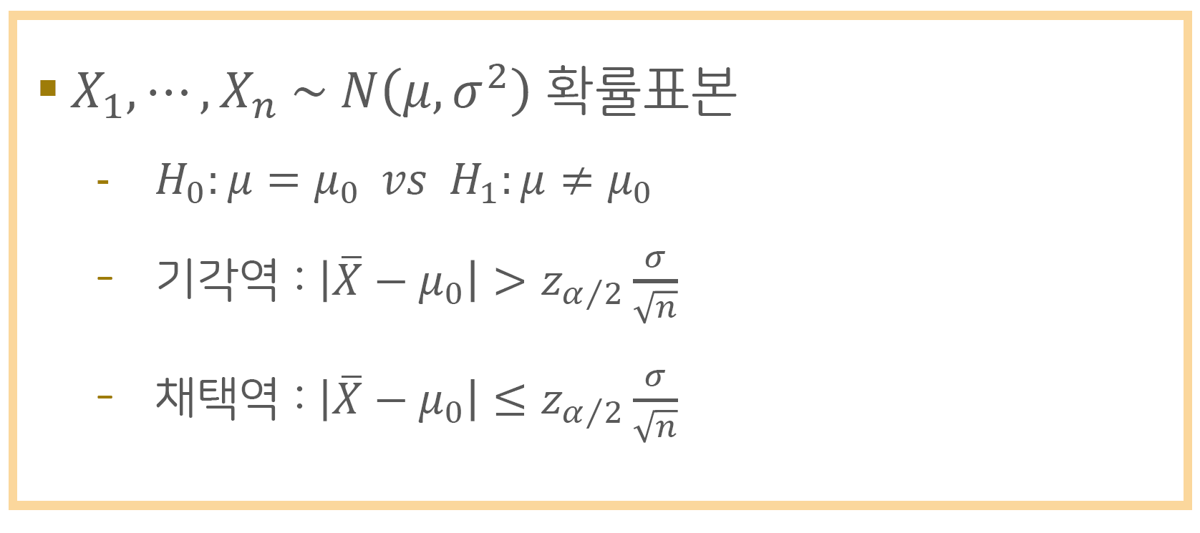
7
구간추정과가설검정사이의관계

Slide 43
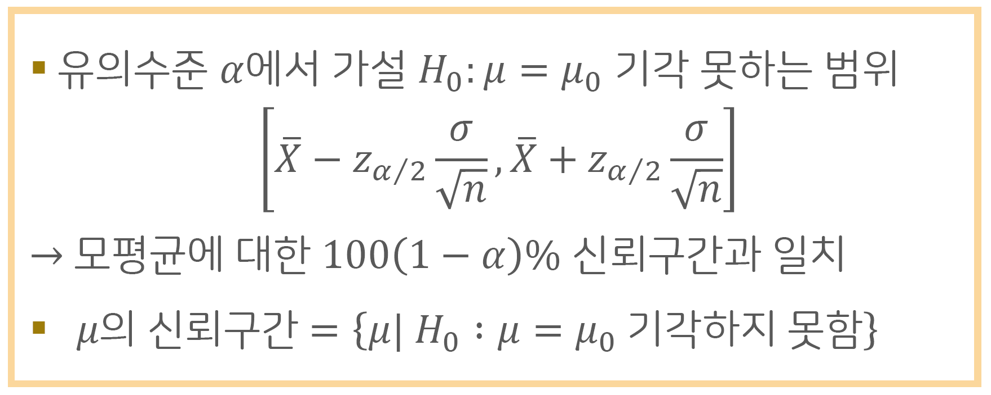
7
구간추정과가설검정사이의관계

Slide 44

𝟏𝟎𝟎 𝟏 − 𝜶 %
7
구간추정과가설검정사이의관계
▪ 유의수준 𝛼에서 𝐻₀: 𝜃 = 𝜃₀에 대한 채택역 𝐴 𝜃₀
▪ 𝜃에 대한 100 1 − 𝛼 % 신뢰구간 :
𝐶 𝑿 = 𝜃 | 𝑋 ∈ 𝐴 𝜃
채택역 = 신뢰구간=기각하지 못하는 범위

Slide 45


7
구간추정과가설검정사이의관계
▪ 𝐶 𝑿 : 모수 𝜃에 대한 100 1 − 𝛼 % 신뢰구간
▪ 𝐻₀: 𝜃 = 𝜃₀에 대한 채택역 :
𝐴 𝜃₀ = 𝑿 | 𝜃₀ ∈ 𝐶 𝑿

Slide 46


[
]
구간추정

Slide 47

정리하기
8
1. 구간추정은 모수를 포함할 것으로 기대되는 구간을 제시하여 모수를 추정하는 방법을 말한다.
2. 신뢰구간을 구하는 과정을 여러 번 반복할 때 그 중에서 모수를 포함하는 신뢰구간의 비율의 극한을 신뢰수준이 라고 한다.

Slide 48
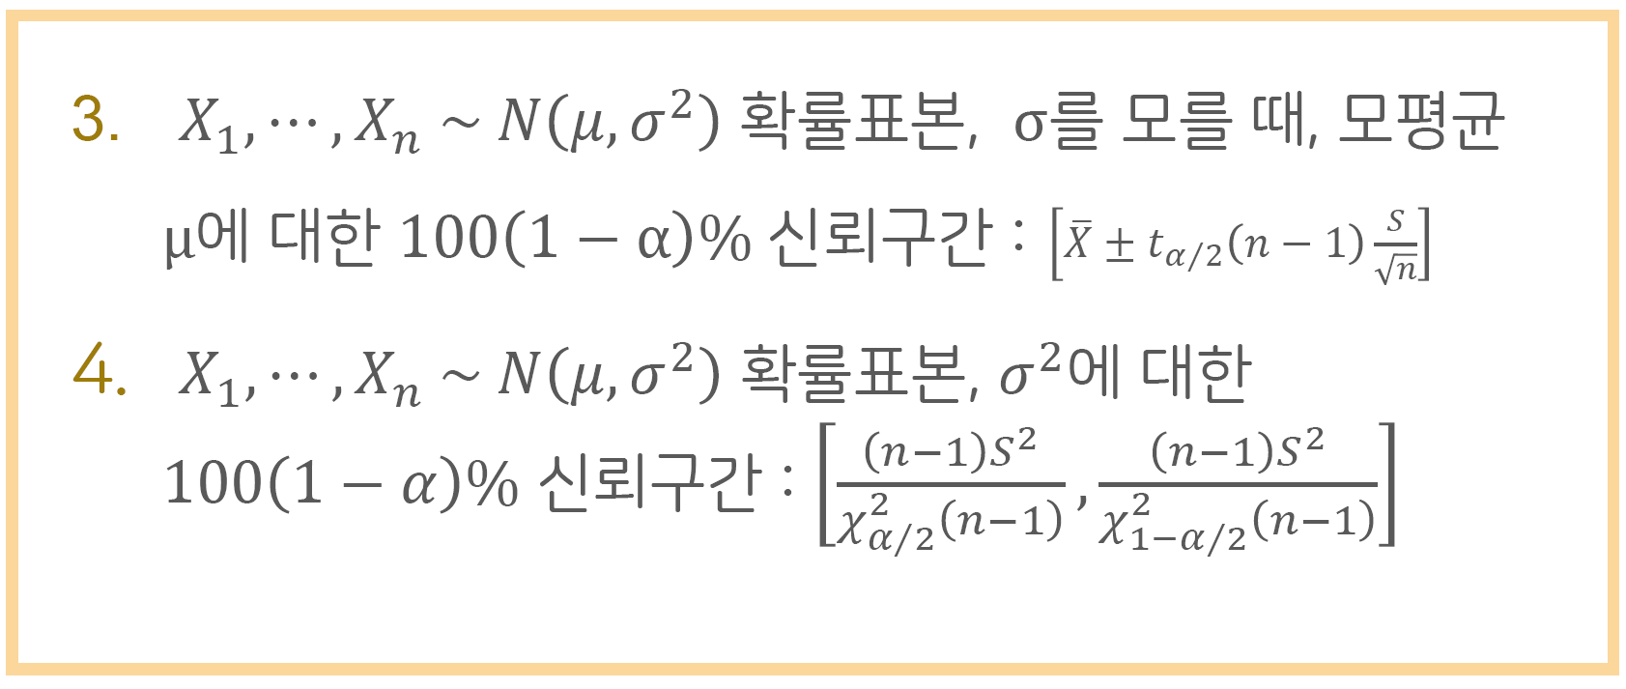
8
정리하기

Slide 49
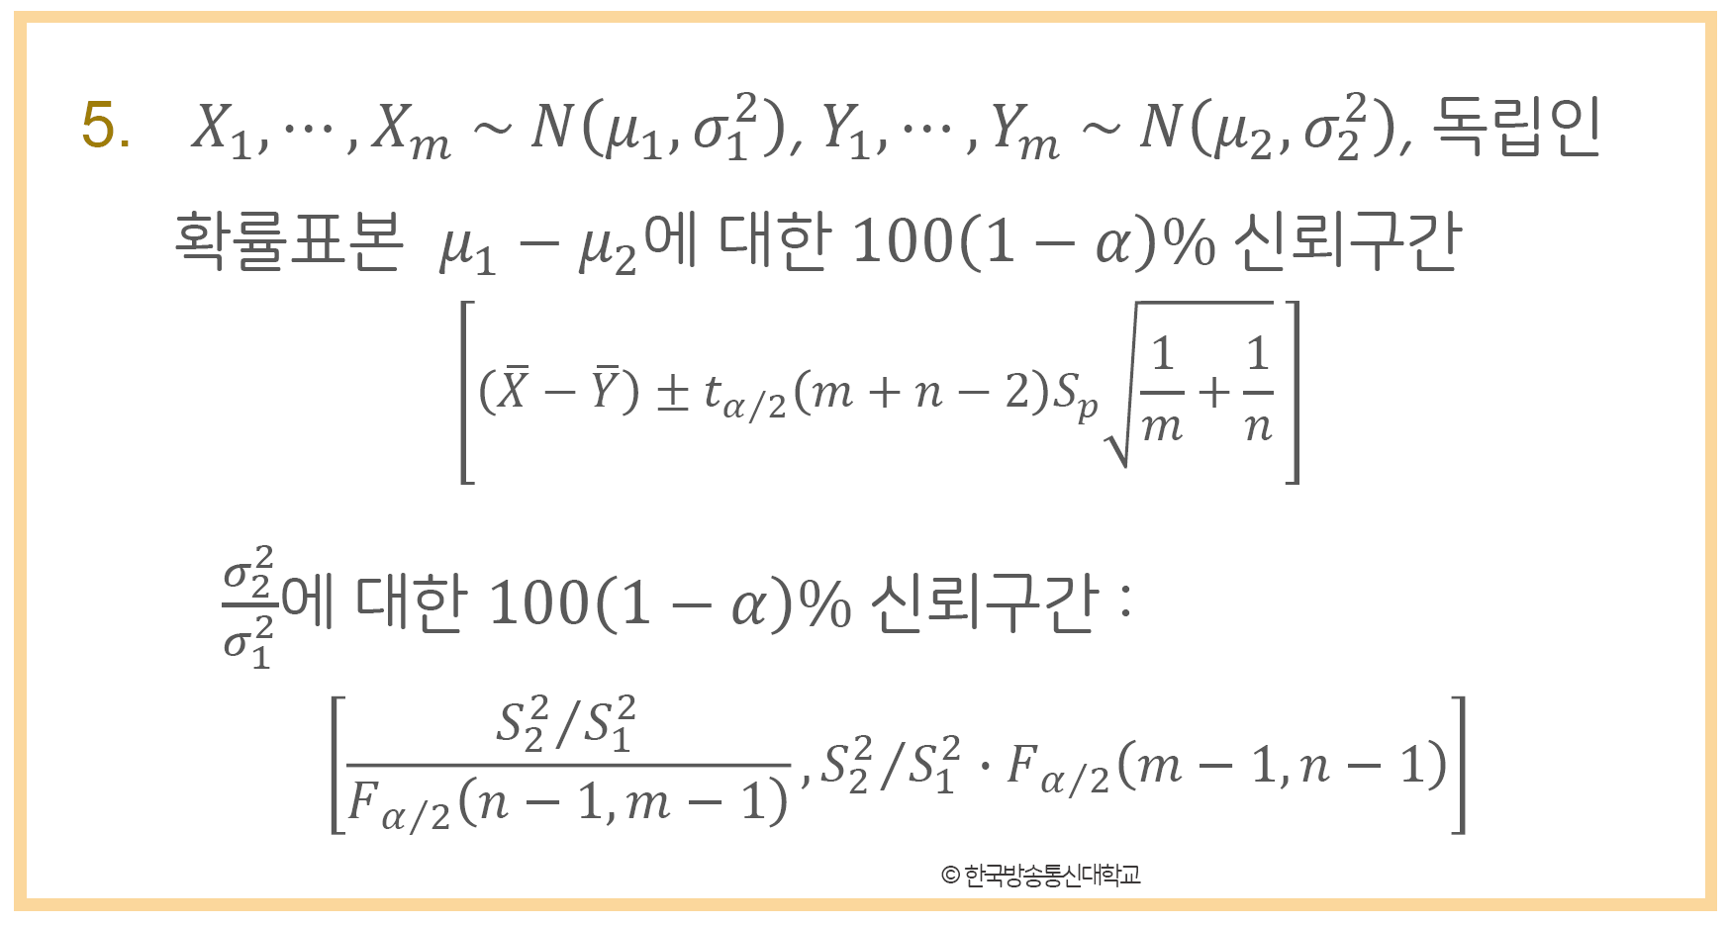
8
정리하기

Slide 50
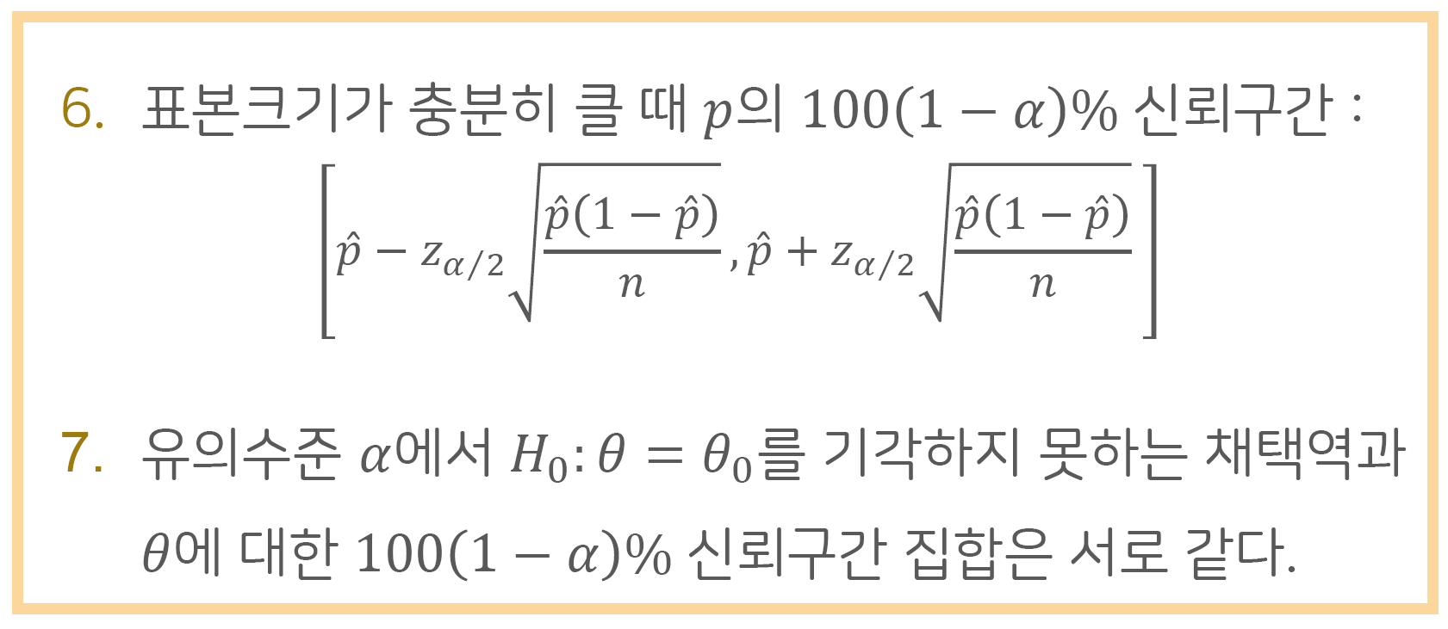
8
정리하기

Slide 51

다음 시간 안내
14강. 베이즈 추론의 기초
수고하셨습니다.
© 한국방송통신대학교
© 한국방송통신대학교

